Slide 1
TEJIDOS VEGETALES y animales
PROFESOR: EDGAR VILLAMIL
GRADO: CUARTO

Slide 2
OBJETIVO
Identificar los diferentes tipos de tejidos vegetales
ESTANDAR:
Identifico los niveles de organización celular de los seres vivos.

Slide 3
LOS TEJIDOS
Los tejidos son un conjunto de células con estructura similar que desempeña una función especializada para la supervivencia de un organismo. Diferentes tejidos tienen estructuras distintas, adecuadas para cumplir con su función particular.

Slide 4
TEJIDOS vegetales
Las plantas están compuestas por cuatro tipos de tejidos diferentes:
los meristematicos
Dérmicos
Vasculares
fundamentales.

Slide 5
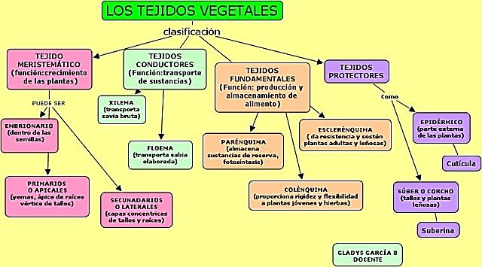

Slide 6
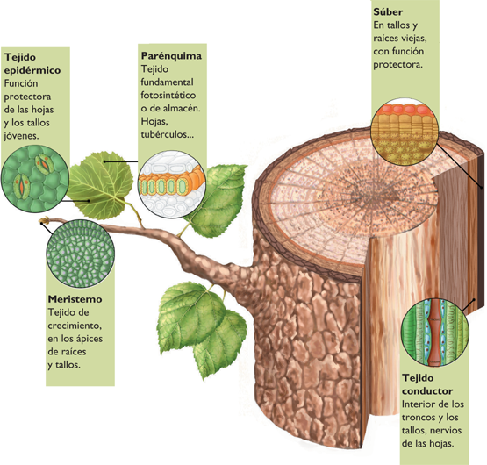

Slide 7
Tejidos animal
Los tejidos animales se clasifica en cuatro grupos:
Epitelial
Conectivo
Muscular
Nervioso

Slide 8
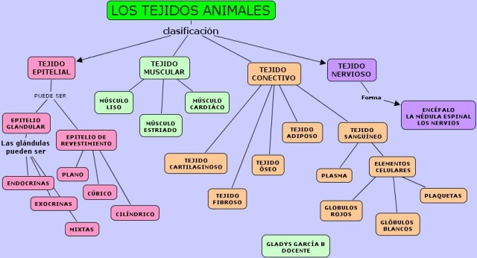

Slide 9
BIBLIOGRAFIA
https://pedroantonioortiz.jimdo.com/guias-de-trabajo-ciencias-6/

